Slide 1
MARKTANALYSE BONNER WOCHENMARKT (Schwerpunkt Backwaren)
DURCHGEFÜHRT VON
Christian Buchmann, Kai Franke, Julia Kochheim,
Patrick Strassberger, Andreas Wollenschein

Slide 2
Über den Bonner Wochenmarkt
1
2
Die Lage des Wochenmarktes
3
Befragung der Marktbesucher
4
Backwaren
Befragung Händler + Geschäfte
5
4
6
Unser Fazit

Slide 3
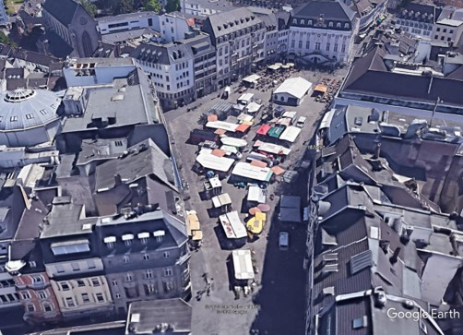
Über den Bonner Wochenmarkt
Der im Bonner Zentrum gelegene Bonner Wochenmarkt findet seinen Ursprung bereits im
11. Jahrhundert wieder. Von der Form her wird er nahezu dreieckig gehalten.
Seit 1777 befindet sich in der Mitte eine sogenannte Marktfontaine, die mittlerweile unter Denkmalschutz steht. In der heutigen Zeit wird der Markt durch die „Deutsche Marktgilde eG“ geführt und organisiert.

Slide 4
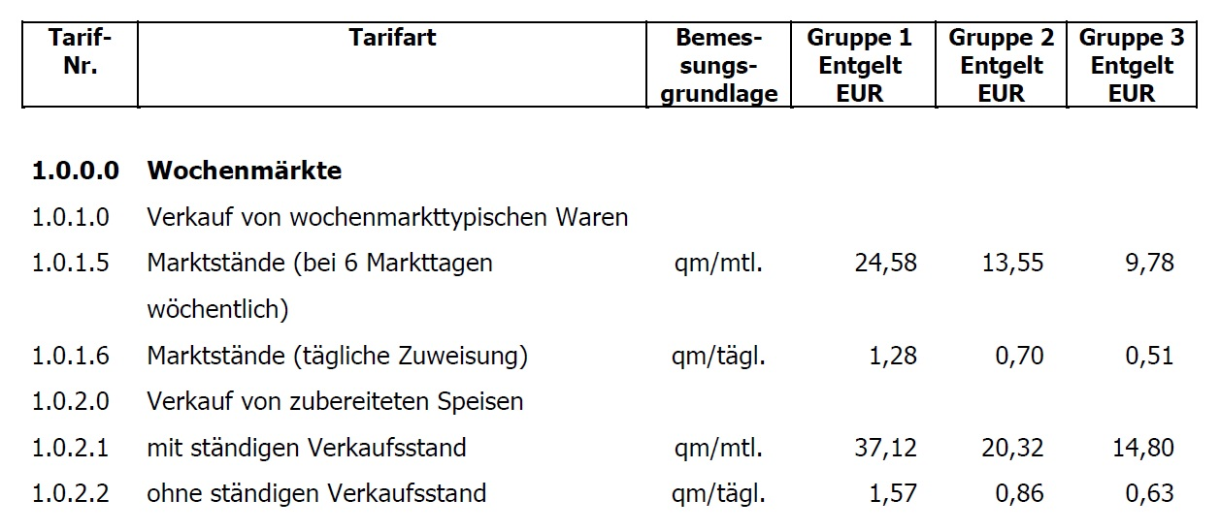
Auf der Internetseite https://bonn.market/ werden derzeit 33 Stände gelistet, die auf dem Bonner Wochenmarkt aktiv sind. Hier erhält man auch weitere Informationen zu den einzelnen Ständen.
Über https://www.bonn.de/ortsrecht erhält man an die Tarifordnung für die Bonner Märkte.
Der von uns besuchte Markt ist aufgrund seiner hervorragenden Lage der Gruppe 1 zuzuordnen.

Slide 5
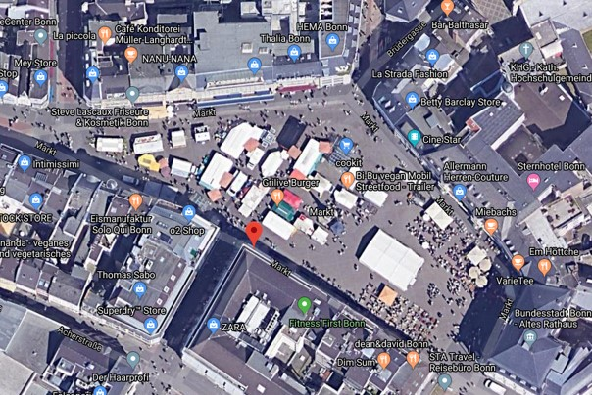
Die Lage des Bonner Wochenmarkts
Der Bonner Markt befindet sich direkt im Zentrum der Bonner Innenstadt
Umgeben ist er von zahlreichen historischen Gebäuden, wie etwa das Alte Rathaus, einigen Gaststätten oder dem heutigen Sternhotel, welche zuvor als „Zum goldenen Stern“ mit seinem Ballsaal bekannt wurde.
Der Markt ist durch öffentliche Verkehrsmittel und via PKW erreichbar. Es stehen zahlreiche Parkhäuser zur Verfügung.

Slide 6
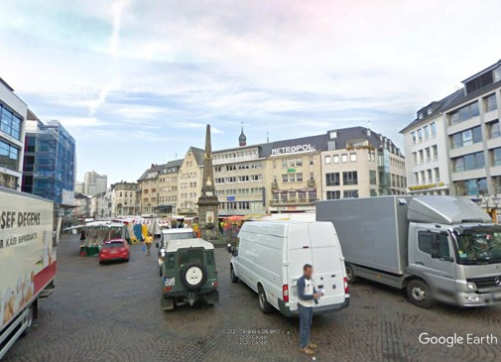
Insbesondere in den Hauptverkehrszeiten wird jedoch empfohlen, die Innenstadt mit öffentlichen Verkehrsmitteln anzufahren, da es oftmals zu Staubildung kommt und längere Warteschlagen vor den Parkhäusern einkalkuliert werden müssen.
Einem längeren Aufenthalt steht hier sowohl aufgrund des umfangreichen Angebots, der angenehmen Umgebung, sowie den vorhandenen Sanitäreinrichtungen nichts im Wege. Auch wenn sich auf dem Marktplatz selbst keine öffentliche Toilette befindet, so findet man die nächste öffentliche Toilette, die im Jahre 2019 mit neuesten Standards für 360.000 Euro errichtet wurde auf dem Remigiusplatz. Dieser befindet sich etwa in 100 Meter Entfernung.

Slide 7
Befragungen (Marktbesucher)
Warum besuchen Sie den Markt?
(Mehrfachantworten möglich)
Wie oft besuchen Sie den Markt?

Slide 8
Befragungen (Marktbesucher)
Welche Produkte kaufen Sie?
(Mehrfachantworten möglich)
Vergleichen Sie die Preise?

Slide 9
Befragungen (Marktbesucher)
Verhandeln Sie den Preis?
Reagieren Sie auf Werbung (Marktschreier) und Angebote?

Slide 10
Befragungen (Marktbesucher)
Kommen Sie auch bei schlechtem Wetter?
Kommen Sie nur wegen dem Markt hierher?

Slide 11
Befragungen (Marktbesucher)
Wie sind Sie zum Markt gekommen?
Wo wohnen Sie?

Slide 12
Befragungen (Marktbesucher)
Wie viel geben Sie auf dem Markt im Durchschnitt aus?
Haben Sie Verbesserungsvorschläge für den Markt?

Slide 13
Befragungen Marktbesucher - Verbesserungsvorschläge
Es wurde mehrfach beanstandet, dass sich weniger Händler auf dem Markt befunden haben, als man erwartet hatte
Für Studenten könnte es besondere Angebote geben, wie etwa Wundertüten
Der Verkauf von Ware zweiter Wahl sollte ein fester Bestandteil des Sortimentes sein
Es sollten keine Waren importiert, sondern regionale Waren verkauft werden
Die Produktfrische könnte an einigen Ständen verbessert werden

Slide 14
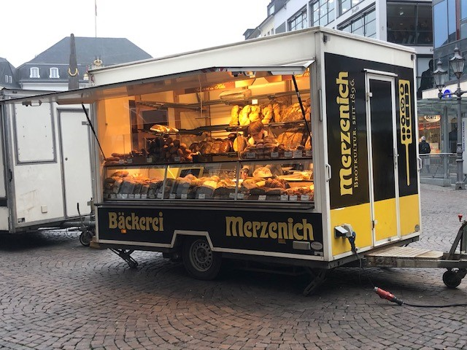
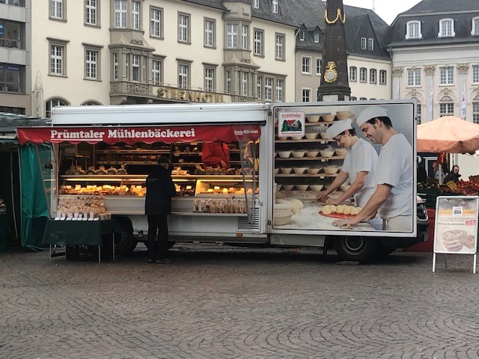
Backwaren
Bäckerei Merzenich
Prümtaler Mühlenbäckerei

Slide 15
Backwaren
Bäckerei Merzenich
Bäckerei Merzenich
Prümtaler Mühlenbäckerei
Tradition seit 1896
19x vertreten in der Region,
überwiegend in Köln
Verkauf von:
Brot
Brötchen
Gebäck
Torten
Saisonartikeln
Produkte aus Lünebach in der Eifel
5 Fillialen und auf 128 Märkten vertreten
Verkauf von:
Brot
Brötchen
Kuchen / Sahnetorte
Hefefeingebäck
Teilchen
Kuchenschnitten
Toastbrot

Slide 16
Backwaren
(Händlerbefragung)
Seit wann haben Sie ihren Stand auf dem Bonner Marktplatz?
 | Jahre
Merzenich | 11
Prümtaler | Ca. 15 – 16
Haben Sie eher Stamm- oder Laufkundschaft?
 | Stammkunden | Laufkundschaft
Merzenich | X
Prümtaler | X | X1
*1
Bei Veranstaltungen auch Laufkundschaft. Die Nachfrage dreht sich.
Welcher Personenkreis kauft hauptsächlich bei Ihnen ein?
 | Schüler / Studenten | 25 – 39 Jahre | 40 – 65 Jahre | Rentner | Alle Altersklassen
Merzenich | X |  | X | X
Prümtaler |  |  |  |  | X

Slide 17
Backwaren
(Händlerbefragung)
Versuchen die Kunden den Preis zu verhandeln?
 | Immer | Ab und an | Selten | Nie
Merzenich |  |  |  | X
Prümtaler |  |  |  | X
Handeln Sie gerne mit Kunden?
 | Ja | Nein
Merzenich |  | X
Prümtaler |  | X
Machen Sie Werbung auf dem Marktplatz (Marktschreier)?
 | Ja | Nein
Merzenich |  | X
Prümtaler |  | X

Slide 18
Backwaren
(Händlerbefragung)
Machen Sie ein spezielles Angebot am Ende des Marktes um alles zu verkaufen?
 | Ja | Nein
Merzenich | X 1
Prümtaler |  | X
1 15 Minuten vor Marktende ein Preisnachlass von 50%
Wann machen Sie den größten Umsatz?
 | Vor 10 Uhr | Vormittags | Mittags | Nachmittags
Merzenich |  |  | X | X
Prümtaler |  | X | X | X

Slide 19
Backwaren
(Händlerbefragung)
Haben Sie einen geringeren Umsatz bei schlechtem Wetter?
 | Ja, deutlich | Ja, wahrnehmbar | Ja, kaum wahrnehmbar | Nein
Merzenich | X
Prümtaler |  | X
Haben Sie Verbesserungsvorschläge für den Markt?
 | Ja | Nein
Merzenich |  | X
Prümtaler |  | X
Vorschläge:
keine

Slide 20
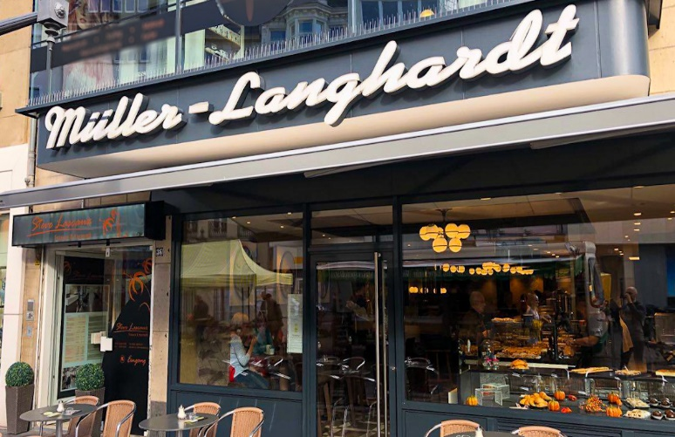
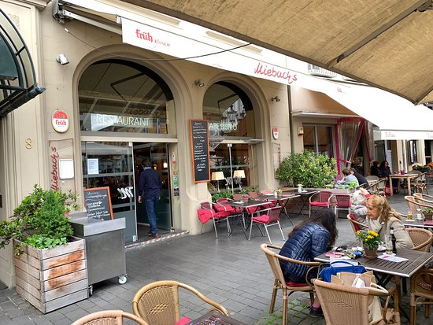
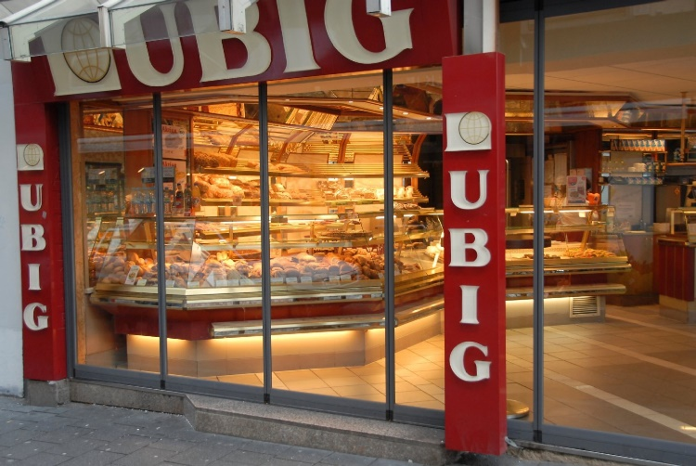
Befragungen
(umliegende Geschäfte)
Müller -Langhardt
Cafe Miebach‘s
Bäckerei Lubig (Wenzelgasse)

Slide 21
Backwaren
(umliegende Geschäfte)
Kurbelt der Markt die eigenen Geschäfte eher an oder ist er eine Konkurrenz ?
 | Wettbewerbs-bereicherung | Konkurrenz
Müller-Langhard | X 1
Cafe Miebach‘s | X
Bäckerei Lubig | X
*1 wenn der Markt geschlossen
hat, ist weniger los.
Kommt es zu Problemen aufgrund des Marktes?
 | Nein | Ja
Müller-Langhard | X
Cafe Miebach‘s | X
Bäckerei Lubig | X

Slide 22
Backwaren
(umliegende Geschäfte)
Haben Sie eher Stamm- oder Laufkundschaft?
 | Stammkundschaft | Laufkundschaft
Müller-Langhard | X
Cafe Miebach‘s | X | Bei Veranstaltungen
Bäckerei Lubig | X
Wann machen Sie den größten Umsatz?
 | Vor 10 Uhr | Vormittags | Mittags | Nachmittags
Müller-Langhard | X 1
Cafe Miebach‘s |  |  | X | X
Bäckerei Lubig | X 2 | X | X | X
*1
Fr. – Sa. ganztägig
*2
Unterschiedlich, je nach Jahreszeit / Wetter

Slide 23
Backwaren
(umliegende Geschäfte)
Haben Sie einen geringeren Umsatz bei schlechtem Wetter?
 | Ja, deutlich | Ja, wahrnehmbar | Ja, kaum wahrnehmbar | Nein
Müller-Langhard |  |  |  | X
Cafe Miebach‘s |  | X
Bäckerei Lubig |  |  | X
Haben Sie Verbesserungsvorschläge für den Markt?
 | Ja | Nein
Müller-Langhard | X 1
Cafe Miebach‘s |  | X
Bäckerei Lubig |  | X
Vorschläge:
*1 Qualität sollte bei manchen Ständen besser sein.

Slide 24
Unser Fazit
65 %
Gut 900 Jahre nach seiner Entstehung hat der Bonner Wochenmarkt für die Bürger nicht an Reiz verloren.
Er bringt Abwechslung und auch etwas Tradition mit in das tägliche Stadtleben hinein.
Man bekommt eine bunte Produktvielfalt geboten.
Die von uns genauer beobachteten Backwarenstände schienen im Vergleich zu manch anderen Ständen eine
eher untergeordnete Rolle zu spielen.
So konnten wir nach 15 Minuten Beobachtungszeit bei der Prümtaler Mühlenbäckerei gerade einmal einen Kunden verzeichnen, während im gleichen Zeitraum bei der Bäckerei Merzenich immerhin 5 zugegen waren.
Dennoch gehören auch solche Stände zu einem gewünschten vielseitigen Marktangebot.
Sowohl von den Besuchern, wie auch von den umliegenden Geschäften wird der Markt als Bereicherung und nicht etwa als Konkurrenz angesehen.
Der Bonner Wochenmarkt ist auf jeden Fall einen Besuch wert!!!

Slide 25
Vielen Dank
für die Aufmerksamkeit!

